Slide 1
Model-View-Control（MVC）
研发中心

Slide 2
Servlet方法的问题
每个URL一个Servlet，太繁琐
HttpServlet污染了代码
不利于集中控制（安全，事务）

Slide 3
Model-View-Control
Model – 业务逻辑，相对稳定
View – 视图，UI，易变
Controller – 控制流程，易变

Slide 4
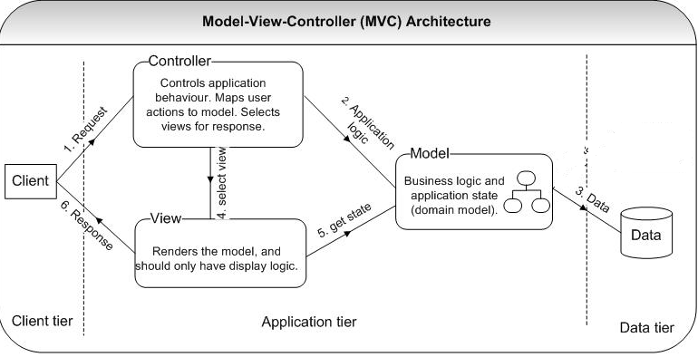
Model-View-Control(MVC)

Slide 5
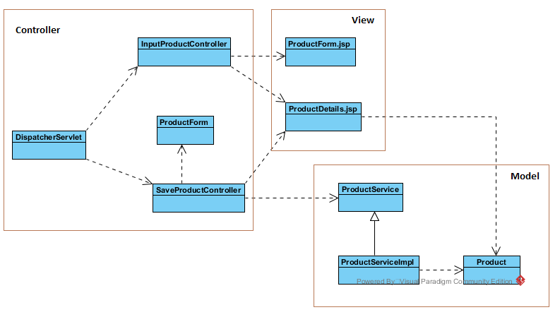
MVC实例

Slide 6
MVC实例的改进
使控制器不依赖于Http Servlet
便于测试

Slide 7
控制器的改进
标识一下控制器，这样DispatcherServlet可以处理处理的控制器
@Controller
public class SaveProductController { … }
@Controller
public class InputProductController { …. }

Slide 8
请求处理方法的改进
一个控制器可以处理多个请求 – 请求处理方法的改进
@Controller
@RequestMapping("/products")
public class ProductController {
@RequestMapping("/inputFrom")
public String getInputFrom() { ..... }
@RequestMapping("/save")
public String saveProduct(.......) { ..... }
@RequestMapping("/list")
public String listProducts(.......) { ..... }
public ??? getProductDetail(...) { ..... }
}

Slide 9
请求处理方法的参数的改进
/prodcuts/getDetail/1234
@RequestMapping("/getDetail/{id}")
public ??? getProductDetail(
@PathVariable("id") String id)
{ ..... }

Slide 10
请求处理方法的参数的改进
/prodcuts/list?q=iphone
@RequestMapping("/list")
public String listProducts(
@RequestParam("q") String q)
{ ..... }

Slide 11
其它参数的处理方法
Header
@RequestHeader(“Authorization")
Cookie
@CookieValue("JSESSIONID")

Slide 12
Body的处理
/products/save
@RequestMapping(value = "/save", method = RequestMethod.POST)
public String saveProduct(
@ModelAttribute("product") ProductForm productForm)

Slide 13
请求方法的响应
/prodcuts/getDetail/1234
@RequestMapping("/getDetail/{id}")
public ModelAndView getProductDetail(
@PathVariable("id") String id)
{
Product product = productService.get(id);
ModelAndView model =
new ModelAndView("ProductDetails", "product", product);
}

